Slide 1

ТОВАРОВЕДЕНИЕ НЕПРОДОВОЛЬСТВЕННЫХ ТОВАРОВ
МИНСКИЙ ФИЛИАЛ
УО «Белорусский торгово-экономический университет потребительской кооперации»
Модуль 11. Косметические товары
Автор: Машкович Татьяна Васильевна – преподаватель

Slide 2
СОДЕРЖАНИЕ МОДУЛЯ
11.1 Классификация ассортимента косметических товаров
11.2 Лечебно-гигиеническая косметика
11.3 Декоративная косметика
11.4 Контроль качества косметических товаров, маркировка, упаковка, транспортирование и хранение

Slide 3

Задачи модуля
В результате изучения данной темы Вы сможете:
Давать классификацию косметических товаров
Кратко описывать виды лечебно-гигиенической и декоративной косметики по группам
Описывать требования к качеству, маркировке, упаковке и хранению косметических товаров

Slide 4


11.1 Классификация ассортимента косметических товаров
МИНСКИЙ ФИЛИАЛ
УО «Белорусский торгово-экономический университет потребительской кооперации»
Сыцко, В.Е. Товароведение непродовольственных товаров: / В.Е. Сыцко, М.И. Дрозд. – Минск: Выш.школа, 2005. – стр. 498-499

Slide 5
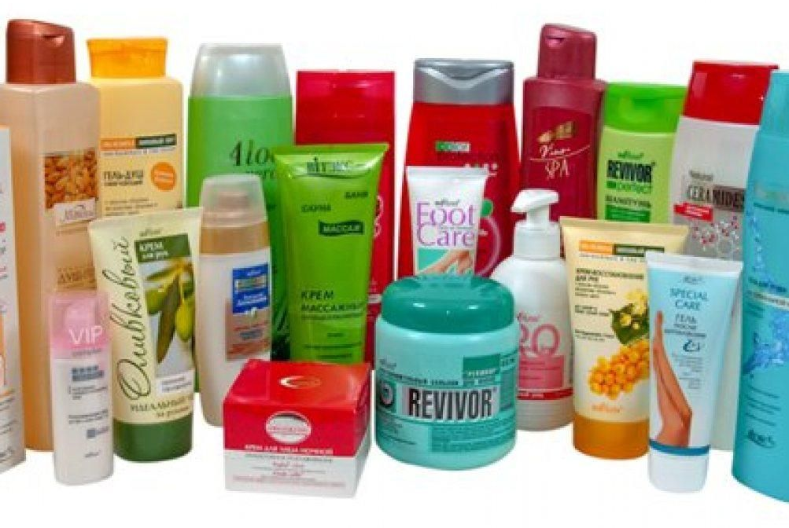
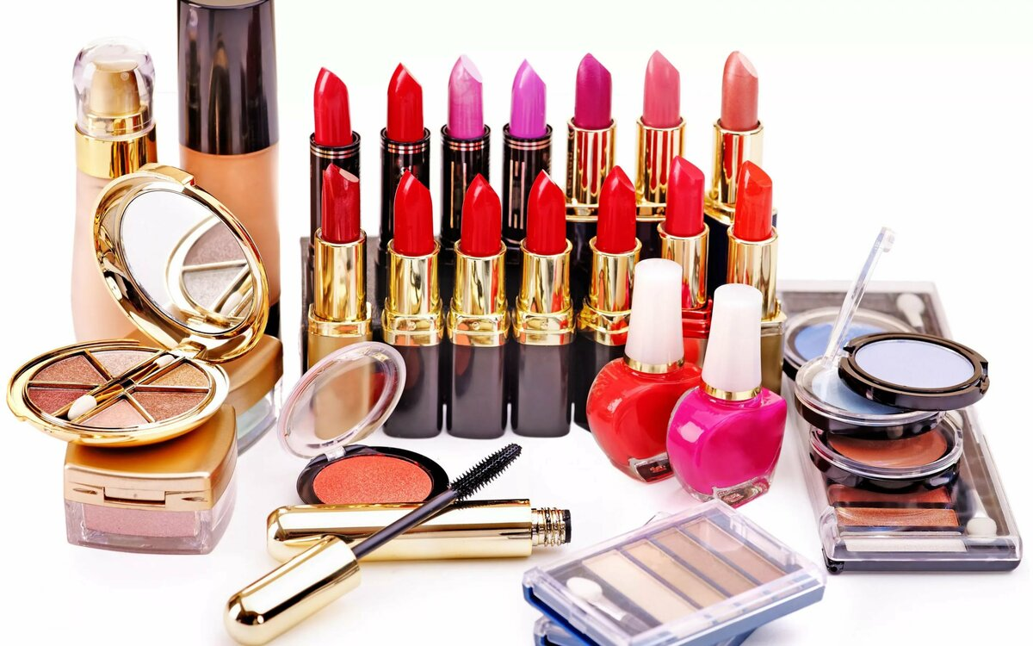
Косметические товары предназначены для ухода за различными частями тела и для придания красивого внешнего вида.
Сырьем для производства косметики являются:
жиры (кашалотовый, норковый и др.),
растительные масла (касторовое, кукурузное, оливковое и др.),
воски (пчелиный воск, ланолин),
продукты переработки нефти (вазелин),
кислоты (лимонная, уксусная и др.),
спирты (этиловый, глицерин),
витамины (А, РР, В5, С и др.),
химические вещества (кальций, фтор, сера, мел и др.),
экстракты трав и растений и др.

Slide 6
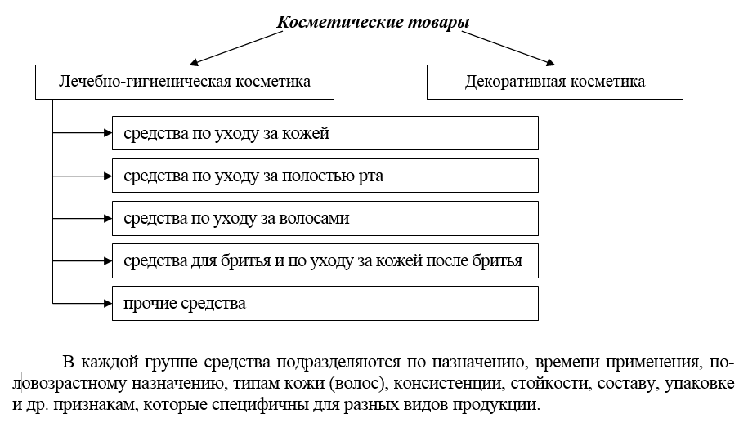

Slide 7
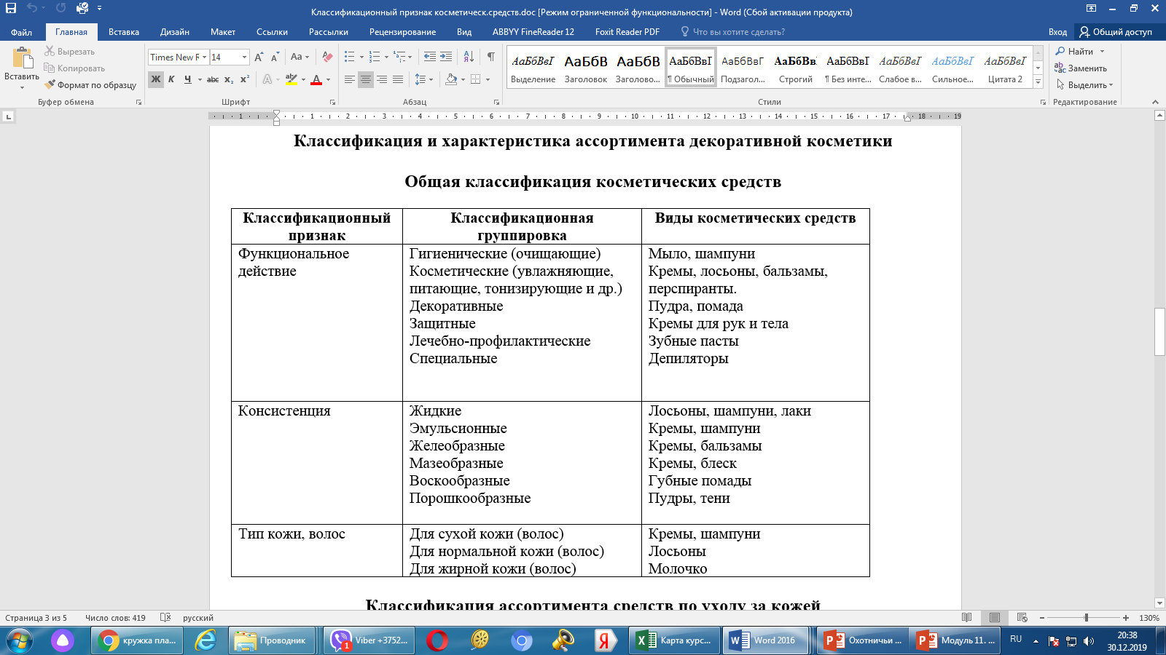

Slide 8
11.2 Лечебно-гигиеническая косметика
МИНСКИЙ ФИЛИАЛ
УО «Белорусский торгово-экономический университет потребительской кооперации»
Сыцко, В.Е. Товароведение непродовольственных товаров: / В.Е. Сыцко, М.И. Дрозд. – Минск: Выш.школа, 2005. – стр. 499-501, 503-504

Slide 9
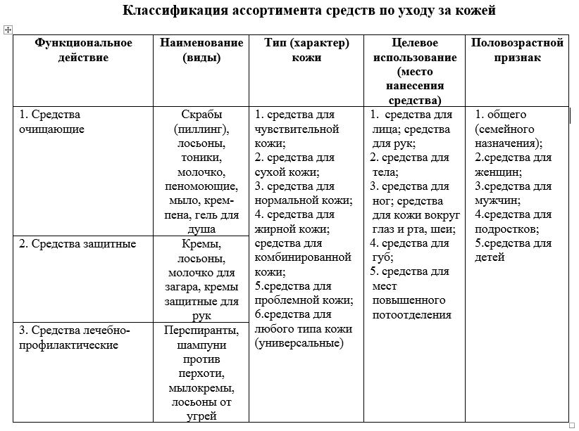
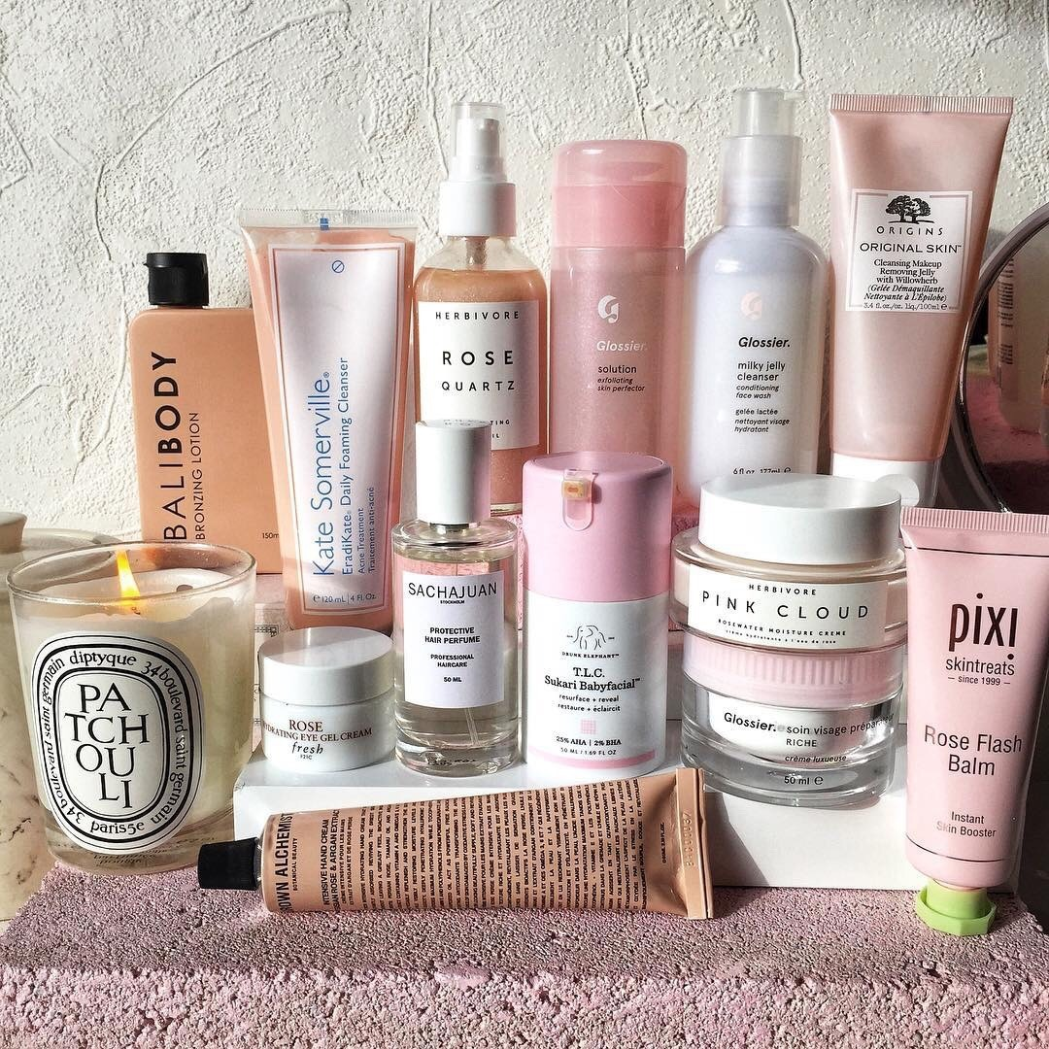
1. СРЕДСТВА ПО УХОДУ ЗА КОЖЕЙ
В ассортименте средств по уходу за кожей выделяют:
средства для ухода за кожей лица,
средства для ухода за кожей рук,
средства для ухода за кожей ног,
средства для ухода за телом.

Slide 10
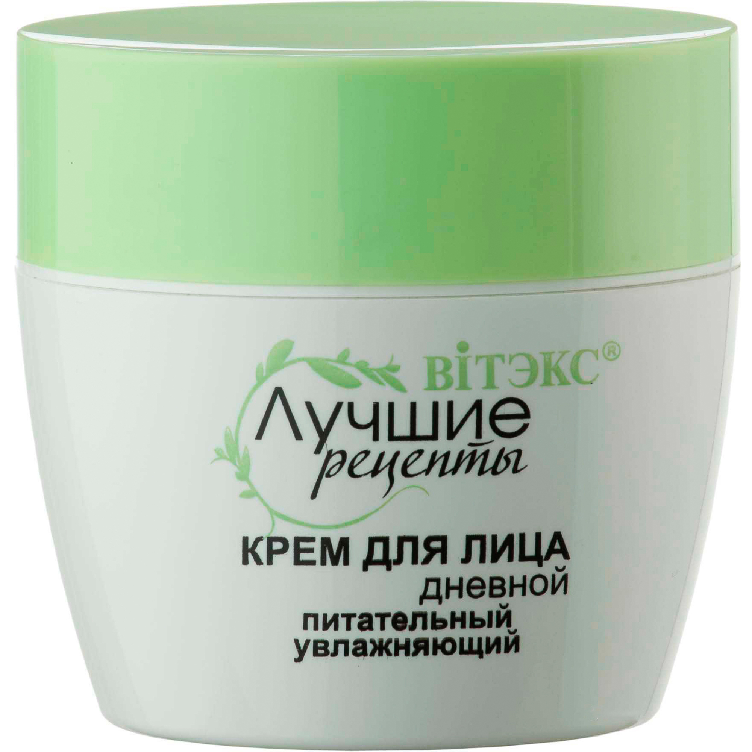
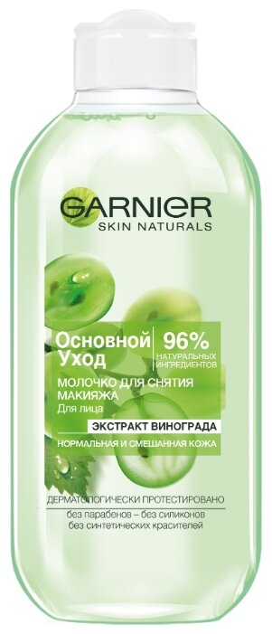
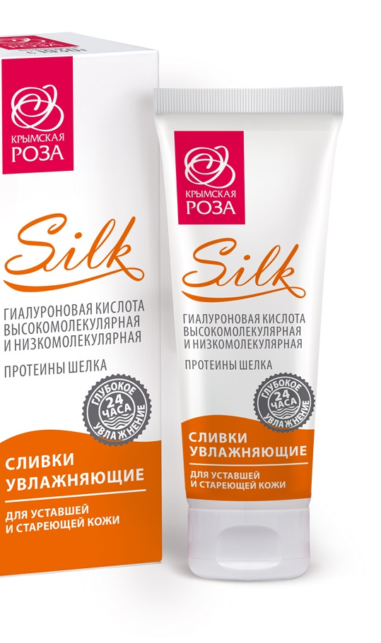
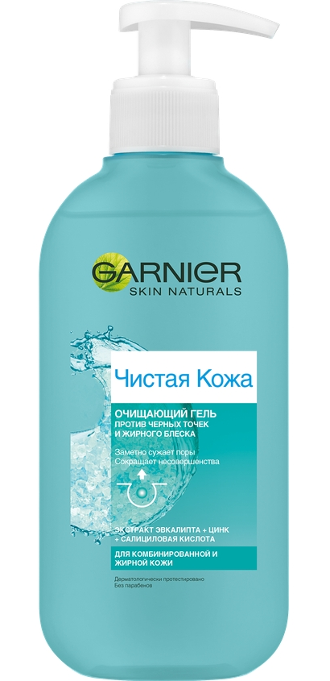
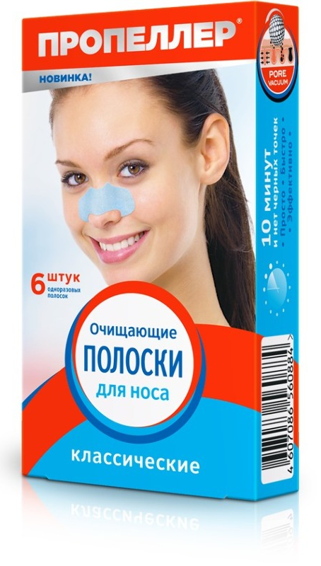
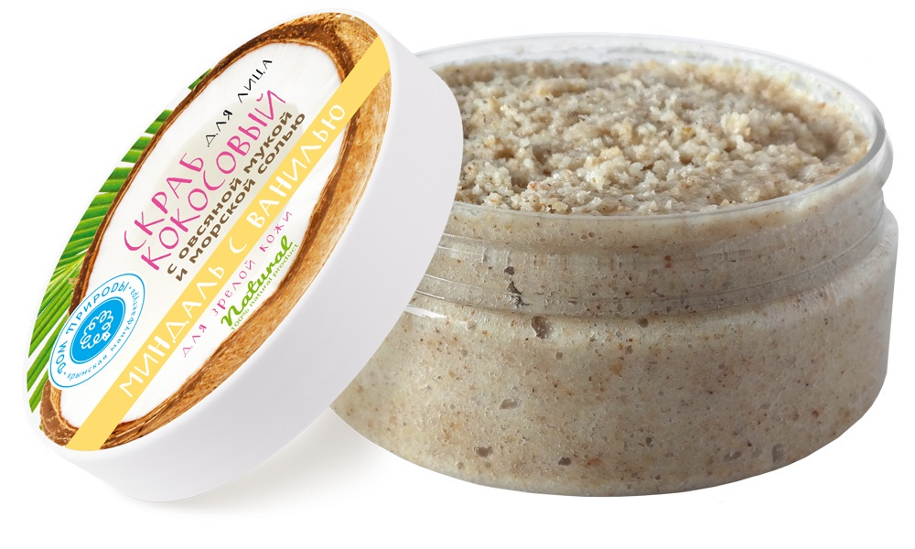
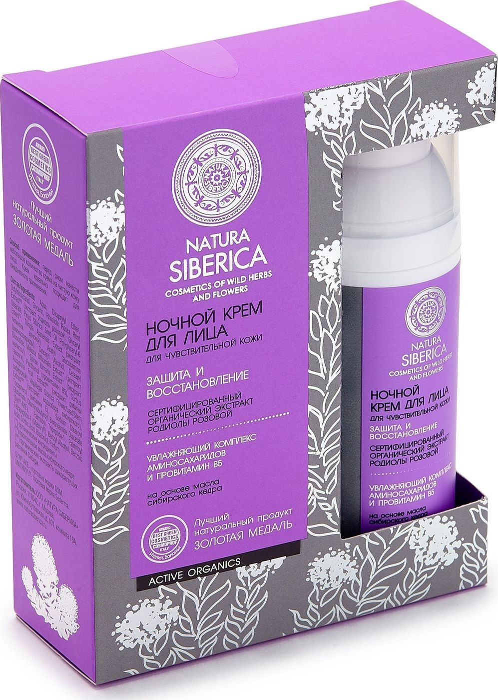
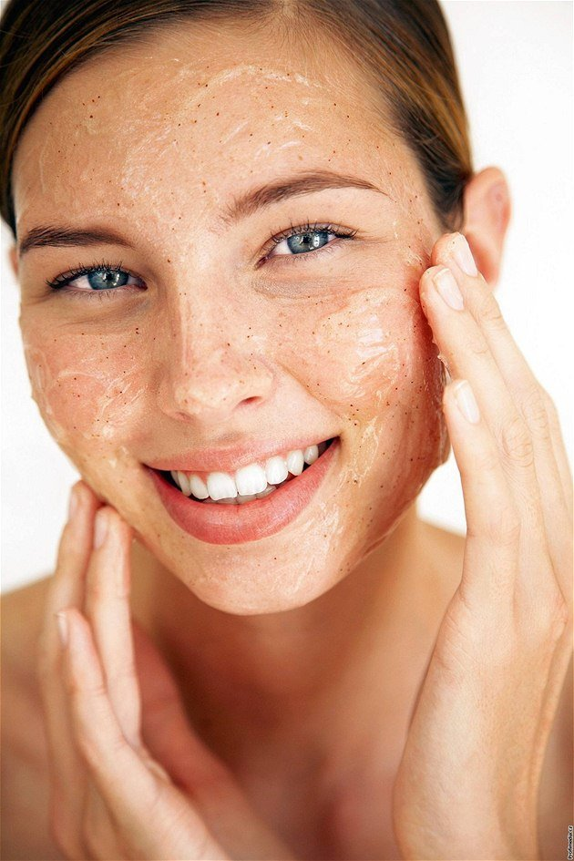
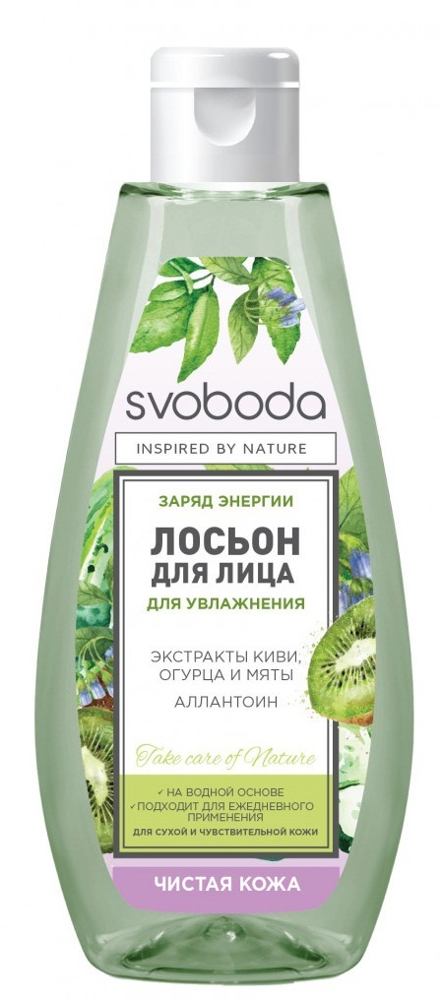
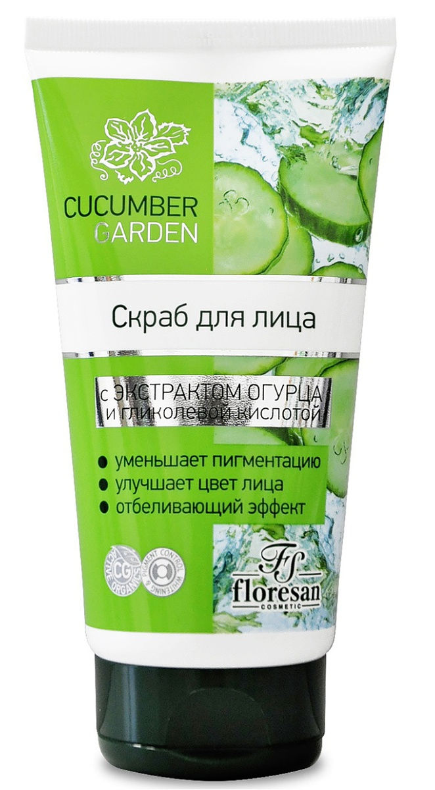
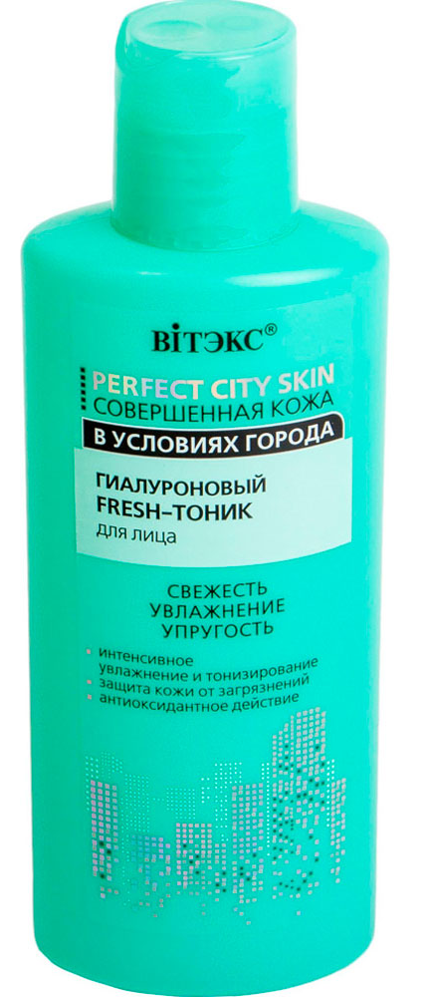
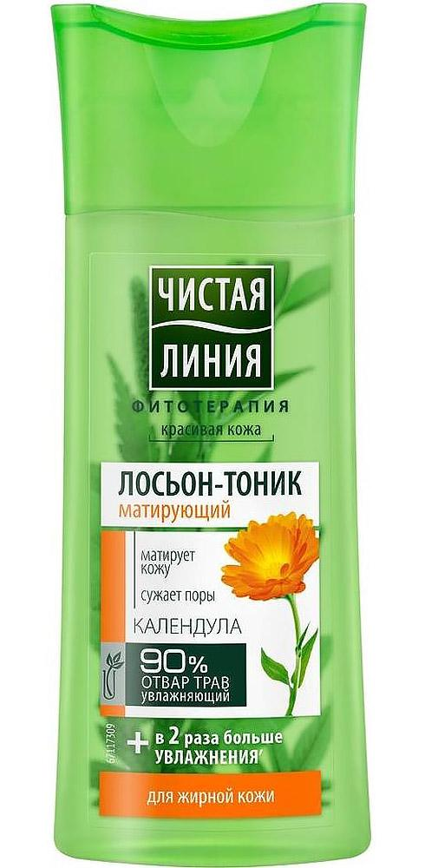
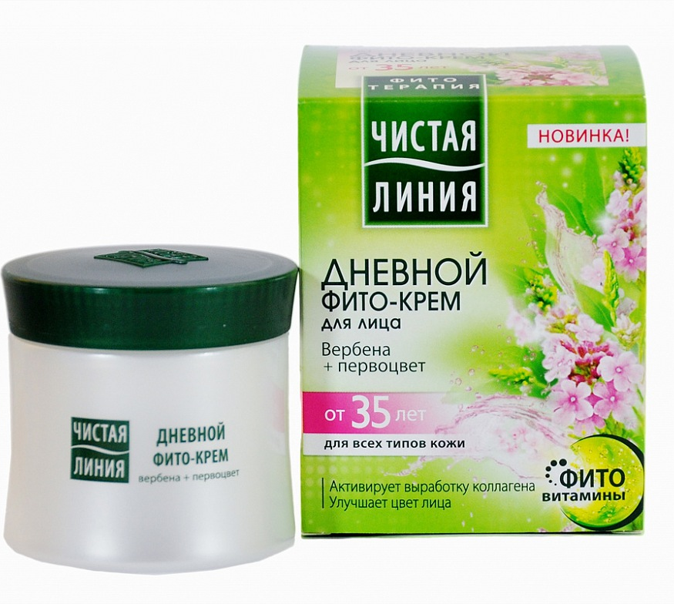
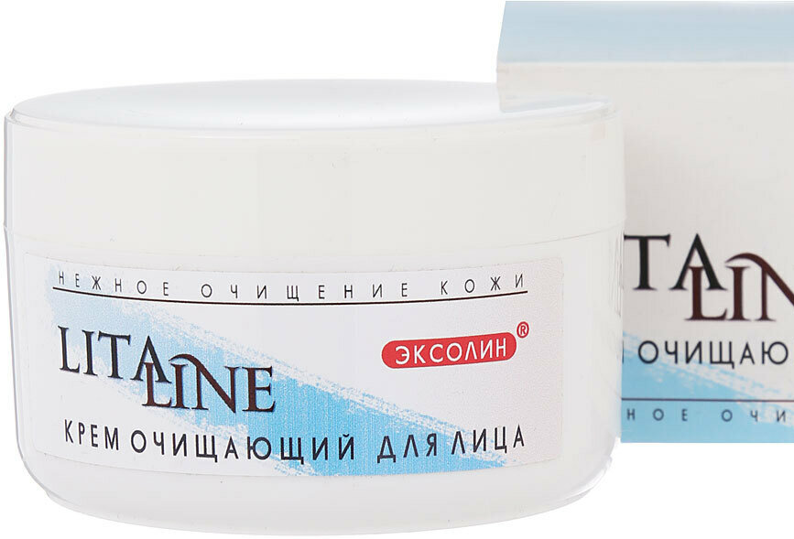
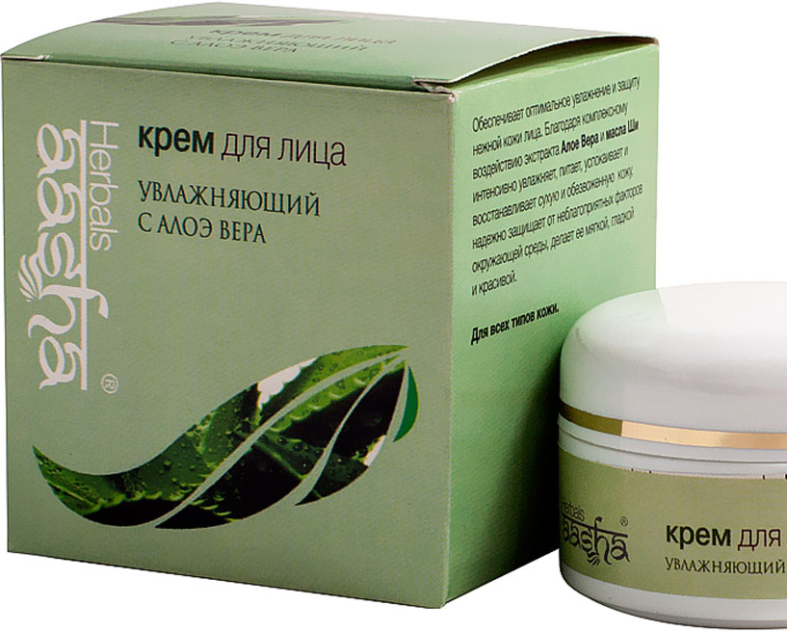
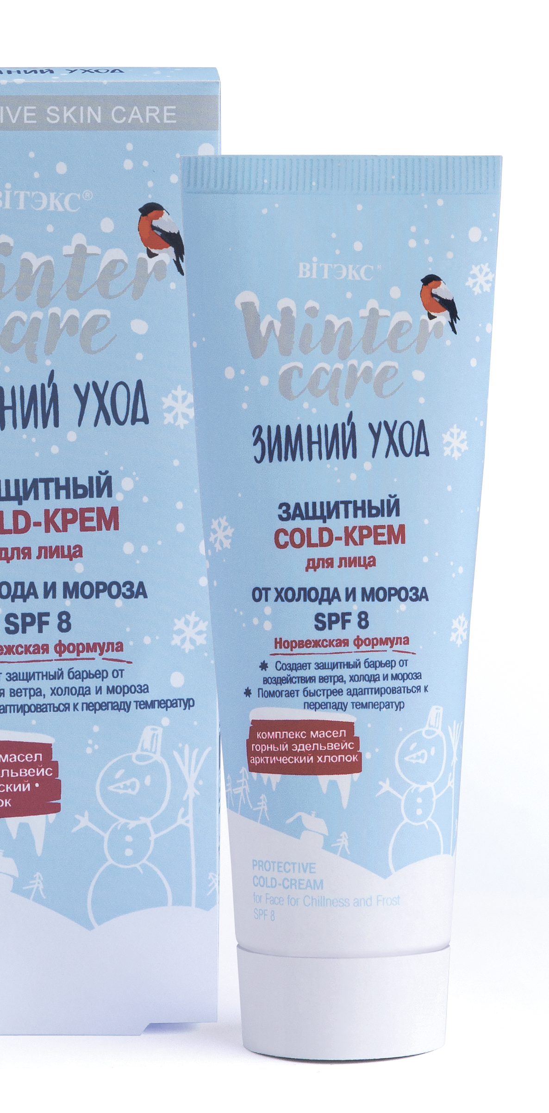
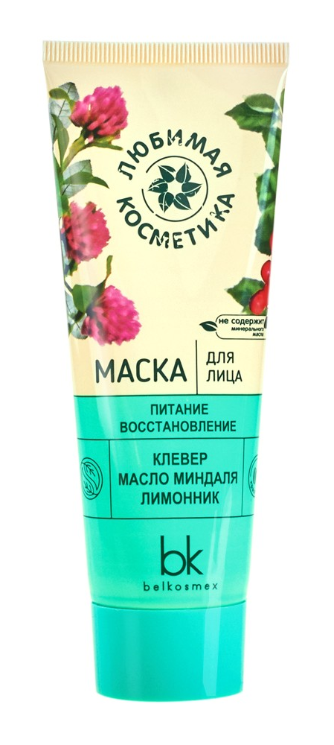
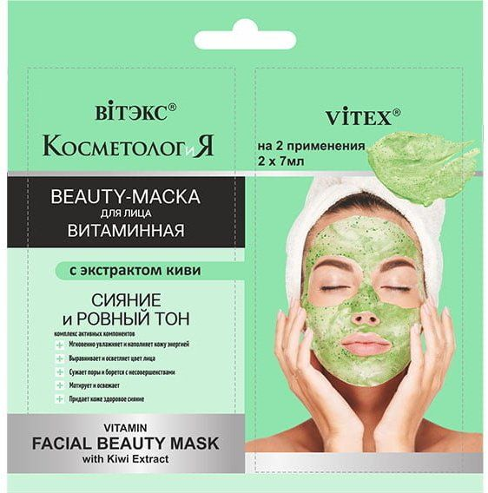
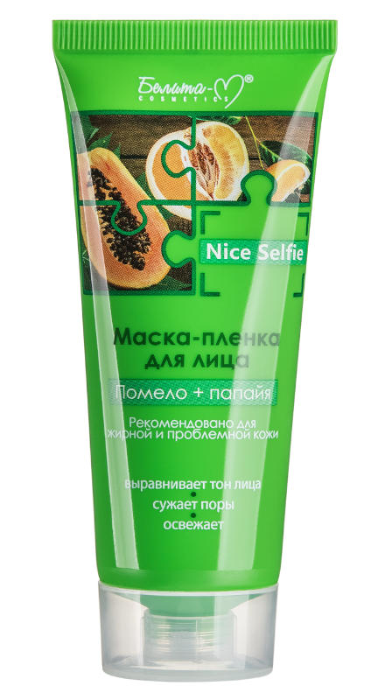
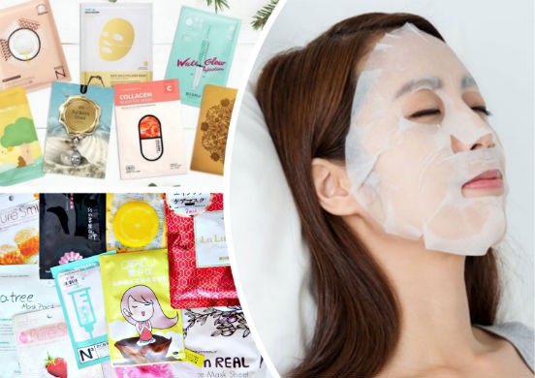
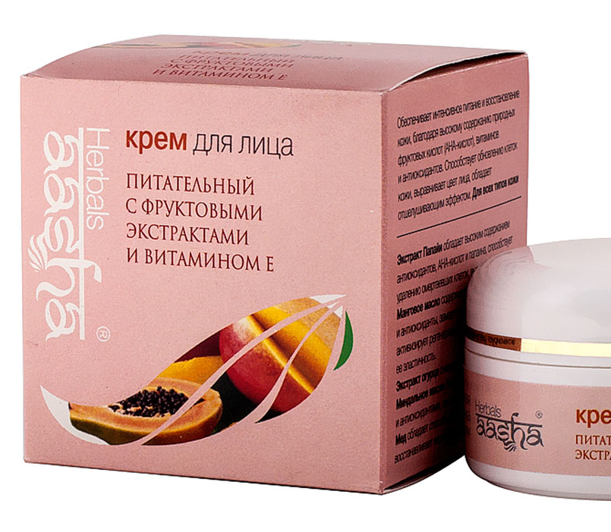
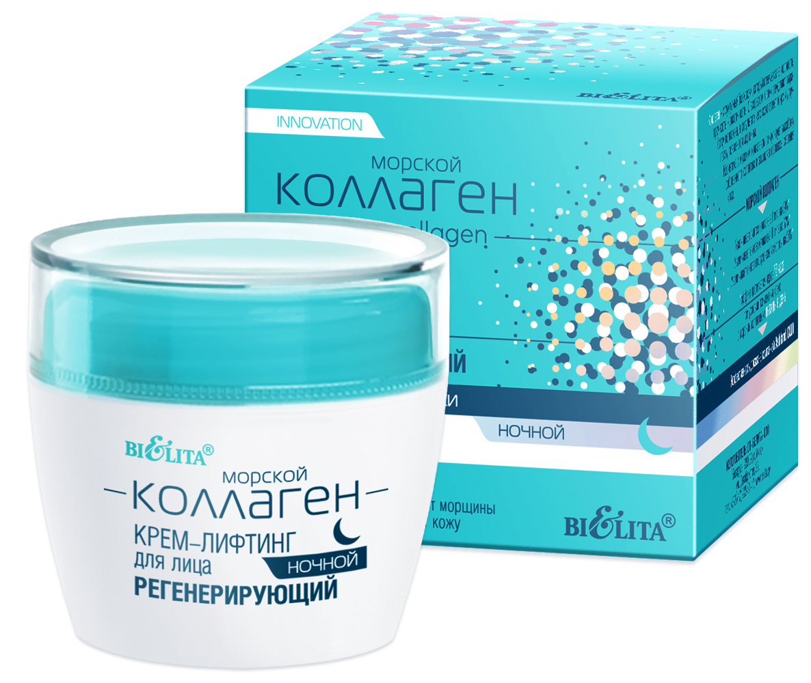
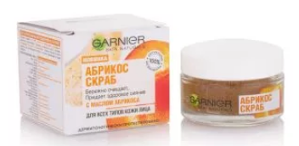
1.1. Средства по уходу за кожей лица
Нажимайте по порядку:
Лосьоны - это освежающие и очищающие средства для ухода за кожей лица. Это водно-спиртовые растворы различных активных веществ. Различают спиртовые лосьоны (для жирной кожи), бесспиртовые лосьоны (для сухой кожи), фитолосьоны (с повышенным содержанием растительных экстрактов и настоев).
Также применяются различные очищающие средства для лица: косметическое молочко, сливки, гели, средства для снятия косметики, очищающие полоски для носа, очищающие салфетки и т.п.
Маски для лица очищают кожу и удаляют с ее поверхности омертвевшие клетки эпидермиса, оказывают воздействие, направленное на решение определенной проблемы кожи, успокаивают, восстанавливают, стимулируют и питают кожу. Они содержат различные фито-экстракты, эфирные масла, фруктовые кислоты, пилинговые микросферы, витамины, растительные керамиды и натуральные жирные растительные масла. Различают маски питательные, увлажняющие, очищающие, отшелушивающие и т.п. Маски различаются также по типам кожи. Разновидностью являются маски-пленки.
Скрабы для лица применяются для глубокой очистки кожи, удаления с ее поверхности ороговевших частичек. Различают скрабы химические (в виде порошка, который при смешивании с водой образует пенку) и механические (с абрикосовыми косточками, с листьями чайного дерева и т.д.).
Кремы используют для очистки, питания и защиты кожи.
Кремы
По составу различают:
жировые кремы (содержат только жировые компоненты и специальные добавки). Они используются в основном как специальные, для детей, для ухода за кожей вокруг глаз, как защитные и т.п.
эмульсионные кремы (типа вода-масло, масло-вода и смешанного типа). Они содержат жиры, воду и различные биологически активные вещества (витамины, экстракты трав и растений и др.). Они бывают жидкие и густые.
гелевые кремы (на основе желатина, глицерина и т.п.) используют для жирной кожи.
В зависимости от времени применения кремы бывают дневные (не оставляют блеска) и ночные.
В зависимости от типа кожи все кремы подразде-ляют на кремы для жирной кожи, кремы для сухой кожи и комбинированные. В кремы для сухой кожи вводятся натуральные жировые компоненты (оливковое, кукурузное, соевое и другие масла, масло какао), биологически активные вещества (белки, растительные экстракты, витамины и др.). В кремы для жирной кожи входят минимум жиров, но больше витаминов и веществ, регулирующих работу сальных желез (настои коры дуба, шалфея, ромашки, фруктовые кислоты, эфирные масла и т.п.).
По назначению выделяют: очищающие кремы, увлажняющие кремы, питательные кремы, защитные кремы (в том числе и светозащитные), регенерирующие кремы и т.д.
По составу
Лосьоны
В зависимости от типа кожи
Маски для лица
Скрабы для лица
Широко распространены также тоники и лосьоны-тоники, обеспечивающие очищение и тонизирование кожи, освежение цвета лица, а также лучшее впитывание кремов и тональных основ.
В зависимости от времени применения
Очищающие средства для лица
По назначению

Slide 11
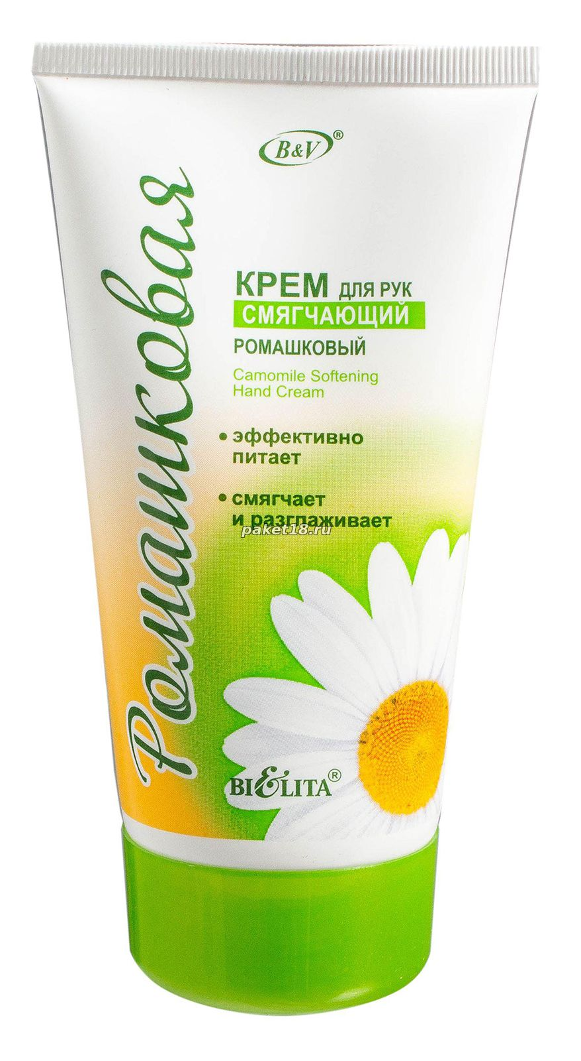
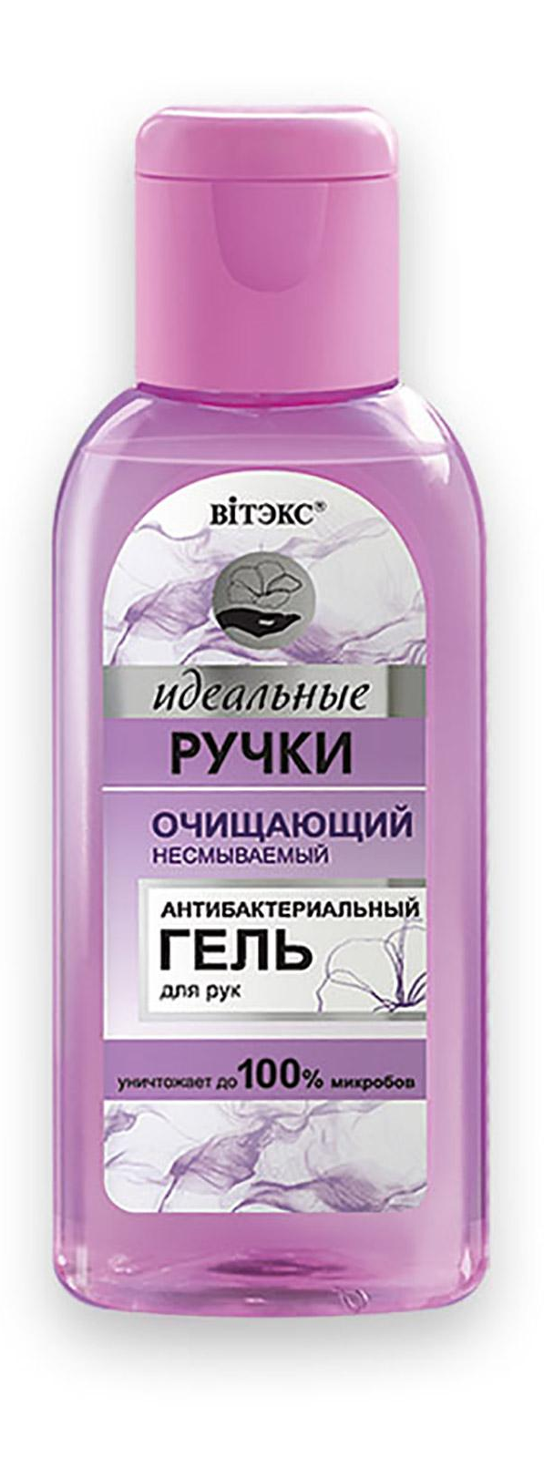
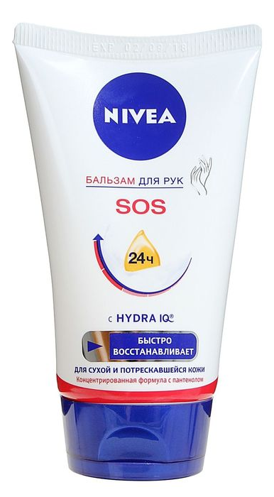
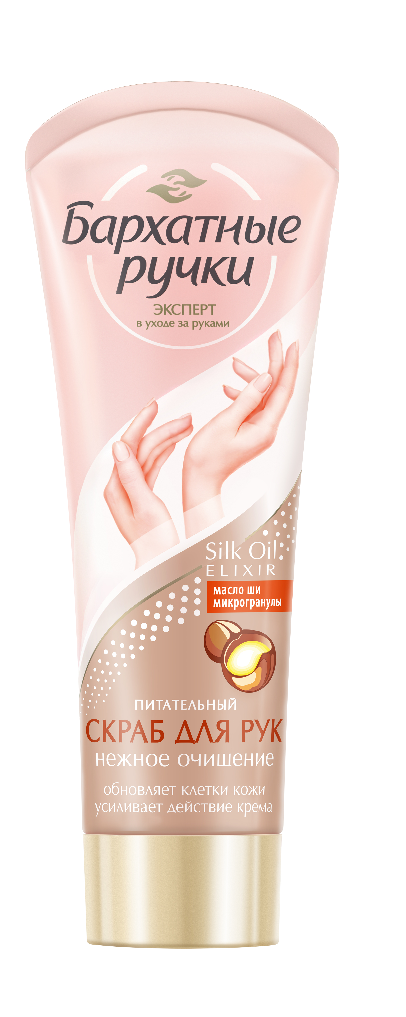
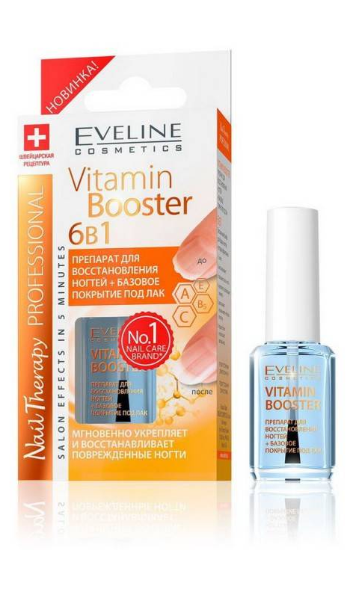
1.2. Средства по уходу за кожей рук
кремы (дневные и ночные, питательные и увлажняющие), гели, бальзамы, скрабы и т.п.
Для ухода за ногтями используют средства для укрепления ногтей, для удаления кутикулы, для роста ногтей, различные ванночки и т.п.

Slide 12
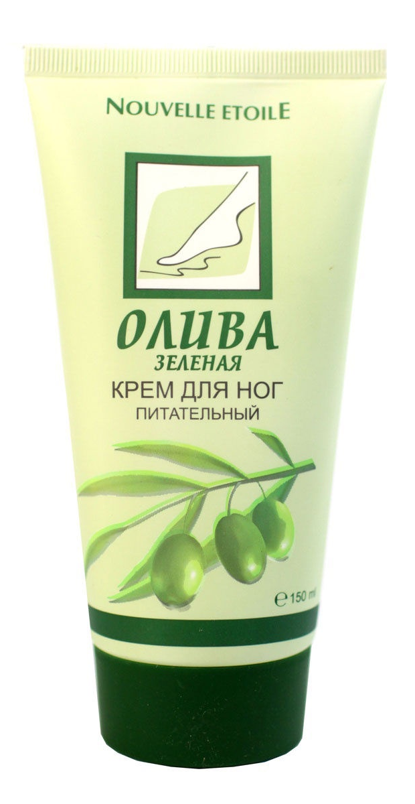
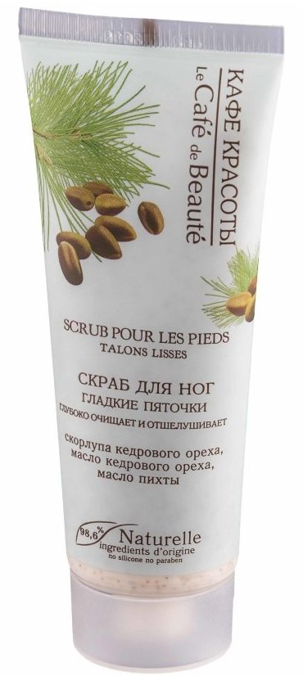
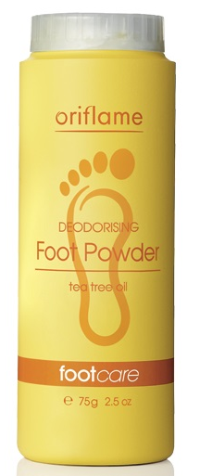
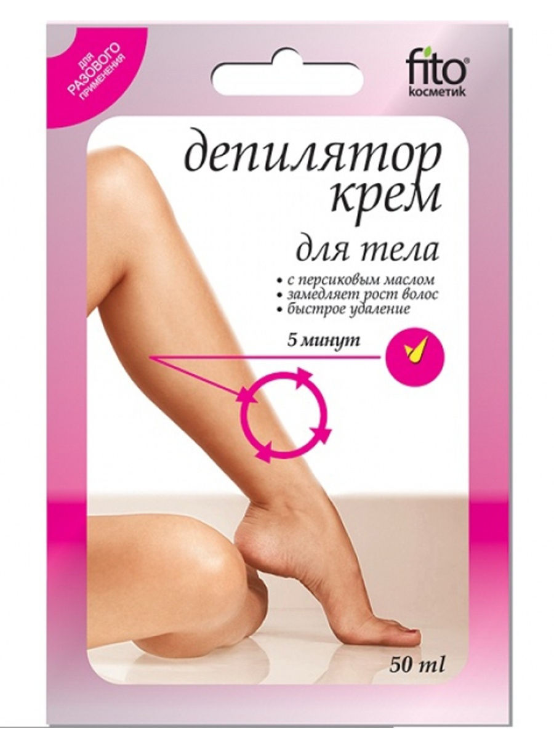
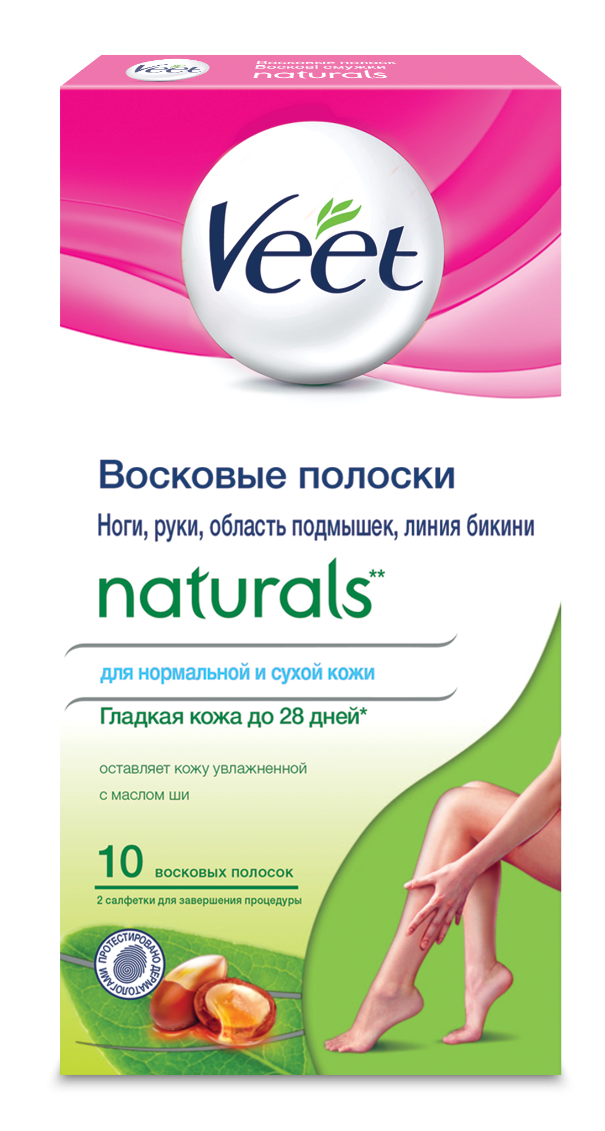
1.3. Средства по уходу за кожей ног
кремы, охлаждающие гели, скрабы, кремы-антиперспиранты, дезодоранты для ног, тальк, средства для ножных ванн, кремы-депиляторы, восковые полоски и воск для депиляции и другие средства.

Slide 13
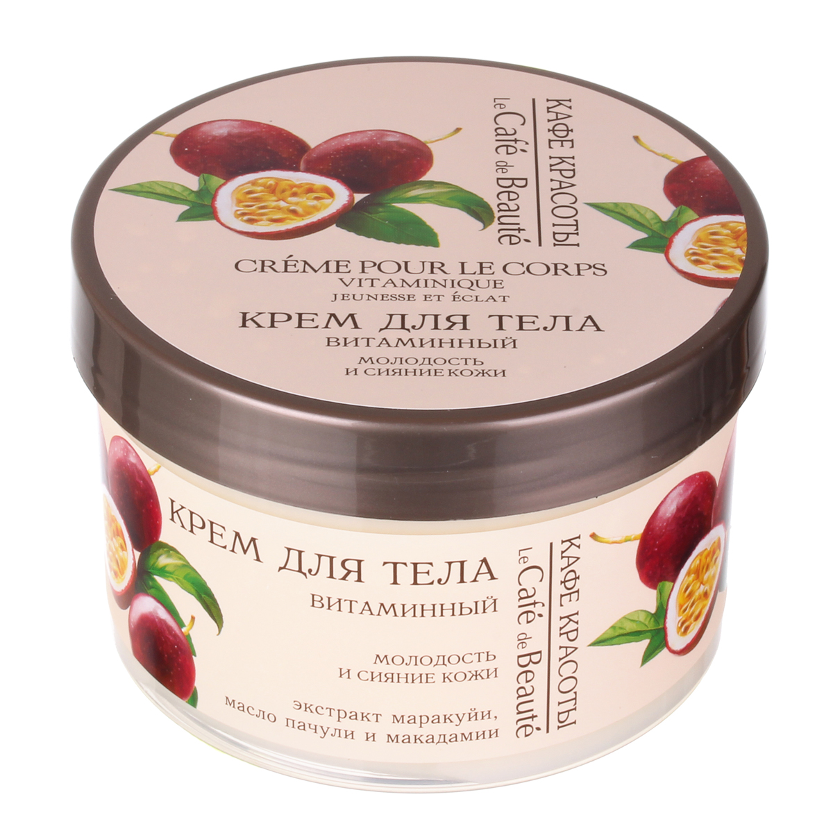
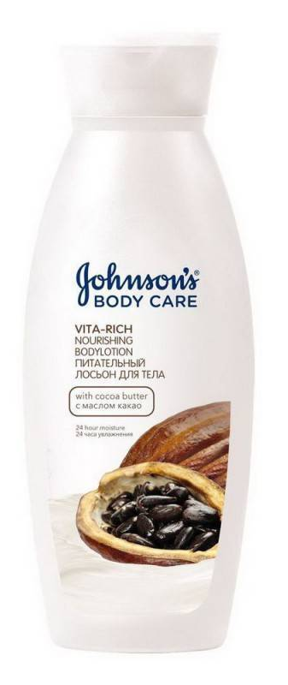
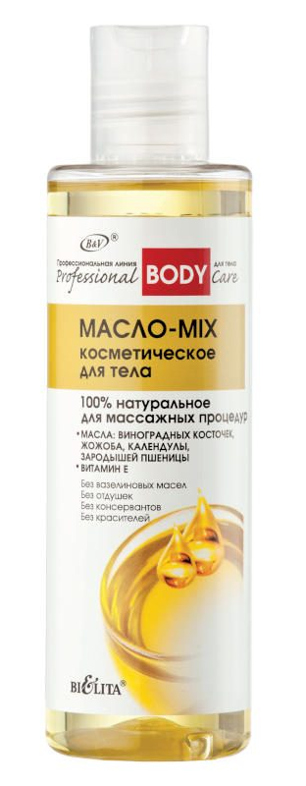
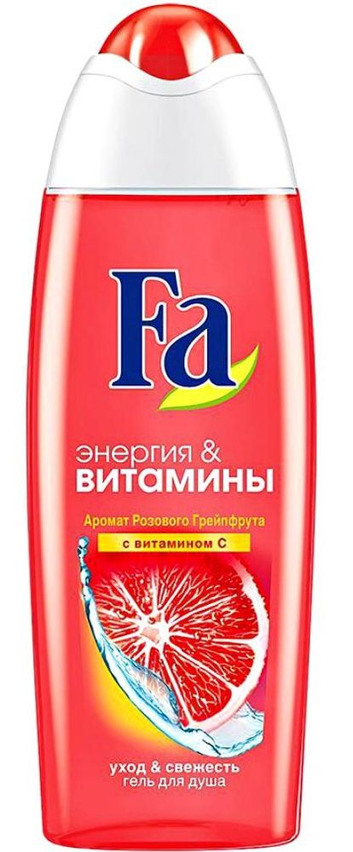
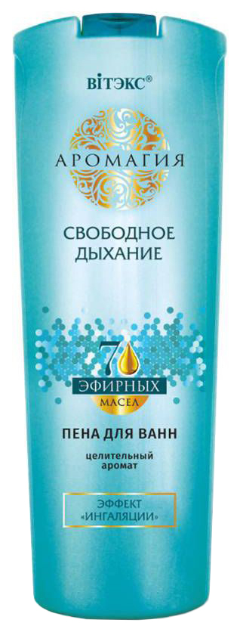
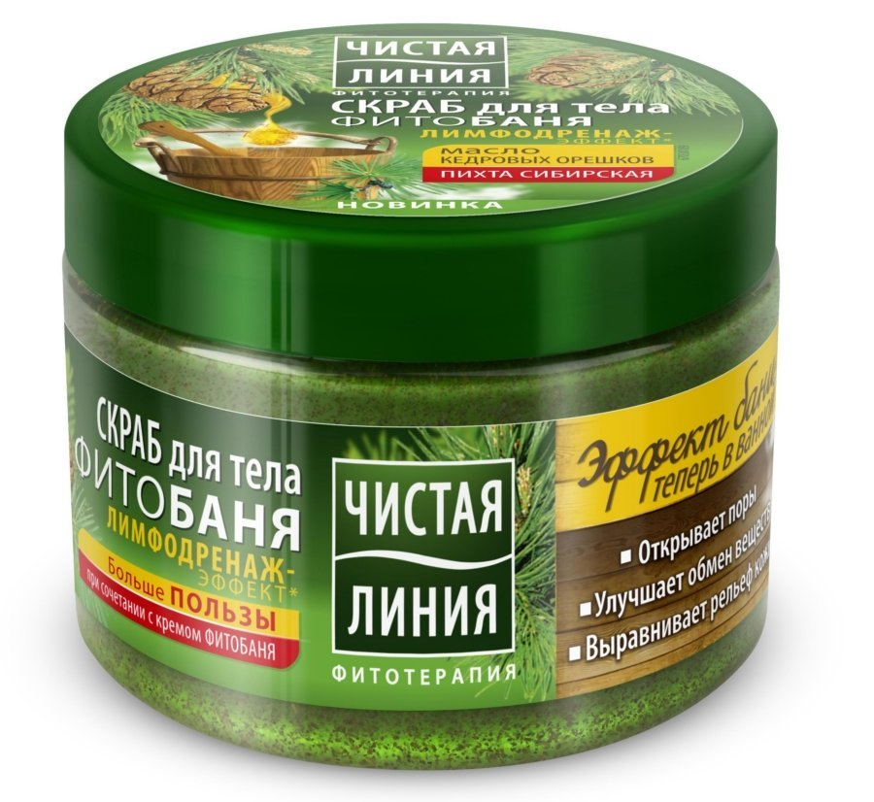
1.4. Средства для ухода за телом
кремы, лосьоны, масло, скрабы для тела , гель для душа, пена и соль для ванны и т.п.

Slide 14
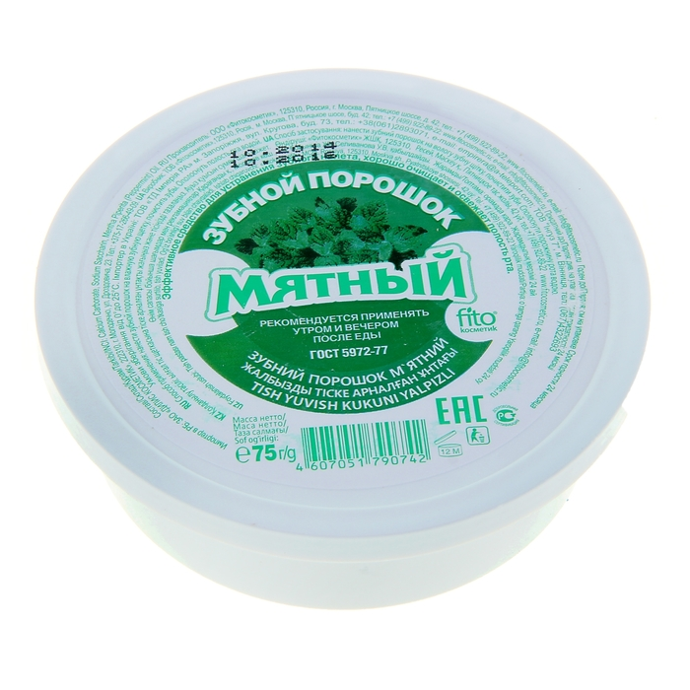
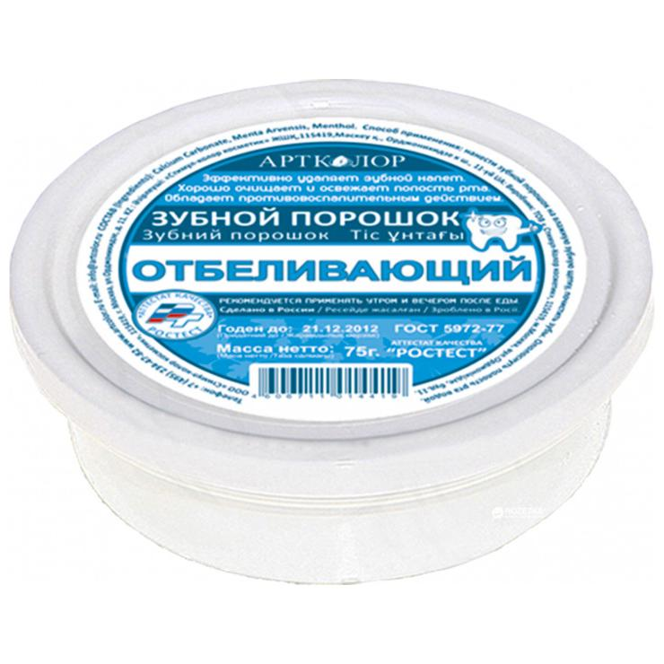
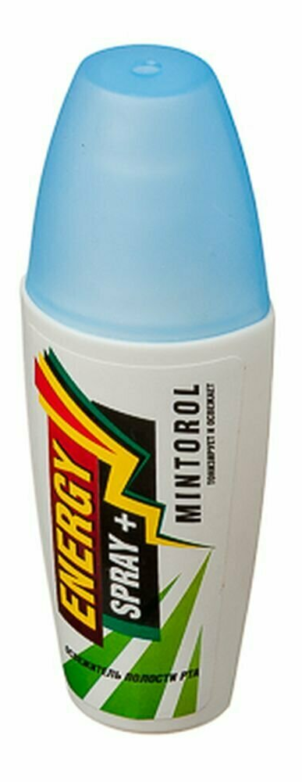
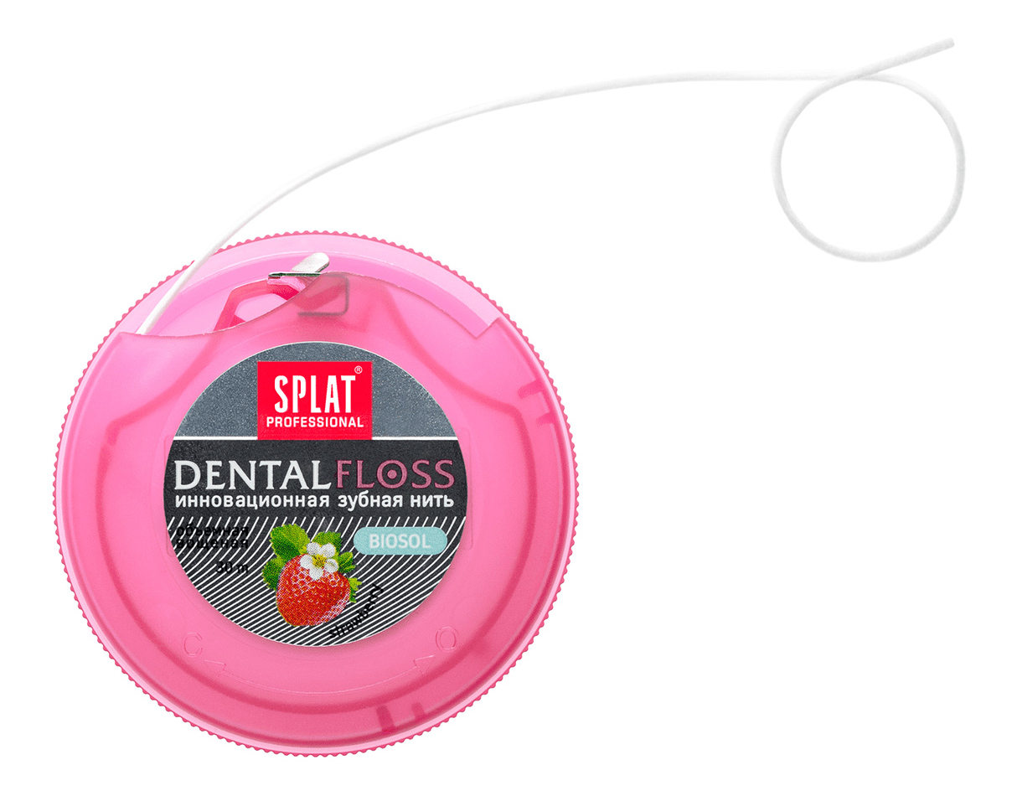
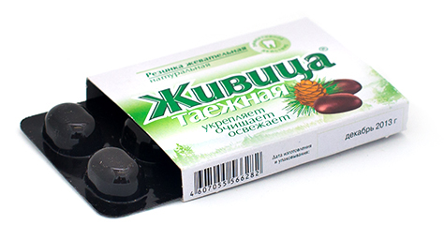







2. СРЕДСТВА ПО УХОДУ ЗА ПОЛОСТЬЮ РТА
Нажимайте по порядку:
Зубные эликсиры – это прозрачные ароматизированные водно-спиртовые растворы активно действующих веществ.
В состав эликсиров входят витамины, экстракты лекарственных трав, эфирные масла (мятное, гвоздичное, лимонное и др.) и другие вещества, благотворно влияющие на слизистую оболочку полости рта. Они укрепляют десны, предотвращают кровоточивость, предохраняют зубы от кариеса, но чаще их применяют как дезинфицирующее полость рта и освежающее средство.
Зубные пасты состоят из мела, глицерина, мятного масла, отдушки и различных полезных добавок.
В зависимости от вводимых добавок зубные пасты можно разделить на:
гигиенические (предназначены для очистки зубов от бактериального налета),
терапевтические (оказывают лечебно-профилактическое действие: противокариесные, противовоспалительные, укрепляющие десны, отбеливающие и т.п.);
многофункциональные.
По возрастному назначению зубные пасты бывают детские (для молочных зубов), подростковые, взрослые и для всей семьи.
Зубные порошки обладают полирующим действием, поэтому хорошо очищают зубы, создают во рту ощущение свежести, но практически не действуют на бактерии, которые могут содержаться в полости рта, так как в состав зубного порошка из-за отсутствия связующих не могут быть введены биологически активные вещества.
К дополнительным средствам по уходу за полостью рта относятся: дезодоранты (для устранения неприятного запаха изо рта); нитки и ленты для очистки зубов от остатков пищи; гели, порошки и таблетки для обработки зубных протезов; лечебно-профилактическая жевательная резинка; конфеты для дезодорирования полости рта; красящие таблетки для выявления зубного налета и др.
Зубные пасты
Зубные порошки
Зубные эликсиры
Дополнительные средства по уходу за полостью рта
Ополаскиватели-освежители — это сравнительно новое в ассортименте средство.
По сравнению с эликсирами они имеют более медицинскую функцию, укрепляют десны и освежают, дезодорируют полость рта.

Slide 15






3. СРЕДСТВА ДЛЯ БРИТЬЯ
И ПО УХОДУ ЗА КОЖЕЙ ПОСЛЕ БРИТЬЯ
К ассортименту средств для бритья и по уходу за кожей после бритья относятся кремы для и после бритья, лосьоны, пены для бритья, гели после бритья, бальзамы и т.д.
Кремы для бритья предназначены для смягчения и увлажнения кожи перед бритьем.
Средства после бритья (лосьоны, кремы, гели, бальзамы и т.д.) успокаивают кожу, восстанавливают естественный баланс влаги и дезинфицируют ее, а также придают коже приятный, свежий запах.
Выпускают кремы в тубах, гели и пены - в металлических баллонах с распылителем, лосьоны - в стеклянных флаконах и т.д.

Slide 16

4. СРЕДСТВА ПО УХОДУ ЗА ВОЛОСАМИ
В ассортименте средств по уходу за волосами можно выделить:
средства для мытья и ухода за волосами,
средства для завивки и выпрямления волос,
3. средства для укладки волос,
4. средства для окрашивания.

Slide 17






4.1. Средства для мытья и ухода за волосами
Нажимайте по порядку:
Шампуни предназначены для мытья волос.
Наряду с обычными, выпускаются также концентрированные шампуни, которые необходимо разводить с водой.
Шампуни, как и кремы, делятся на шампуни для сухих, жирных и нормальных волос.
Ополаскиватели и бальзамы применяются для устранения отрицательных последствий мытья волос. Выпускаются также бальзамы-ополаскиватели, которые защищают волосы от внешних повреждений, придают им блеск, мягкость и дополнительный объем, снимают наэлектризованность волос.
Шампуни
Бальзамы
Маски для волос

Slide 18


4.2. Средства для окрашивания волос
К средствам для окрашивания волос относятся как стойкие крем-краски, так и оттеночные бальзамы, пенки, муссы, кремы, которые при желании можно смыть.
Краски для волос изготавливают, как правило, на основе химических веществ и перекиси водорода, поэтому, чтобы ослабить или нейтрализовать их вредное действие на волосы, в состав красок вводят различные вещества и витамины, защищающие волосы, придающие им блеск, пышность.
Витамин Е придает волосам блеск, РР - поддерживает их здоровье и жизненную силу, В5 - защищает от внешних агрессивных воздействий и т.д. Одной из тенденций в этой области является то, что средства для окрашивания волос выпускаются в комплексе, то есть каждая фирма разрабатывает к своей краске бальзам или кондиционер, а также шампунь и рекомендует их применять после окрашивания.

Slide 19






4.3. Средства для укладки волос
Ассортимент средств для укладки волос включает лаки, пенки, гели, муссы, спреи, фиксаторы и т. п.
Для создания стильной и модной прически молодежь использует флуоресцирующие лаки и гели для волос, а также тушь для волос для окрашивания отдельных прядей в различные цвета.

Slide 20



4.4. Средства для завивки и выпрямления волос

Slide 21


5. ТУАЛЕТНОЕ МЫЛО
МЫЛА - это соли карбоновых кислот, получаемые при взаимодействии жиров и щелочей. В туалетное мыло также добавляют красители, парфюмерные отдушки и др. В отличие от хозяйственного мыла, особенностью варки туалетного мыла является нейтрализация оставшейся свободной щелочи жирными кислотами, добавляемыми в конце варки. Полученное мыло (соль жирной кислоты) в виде мыльного клея высаливают, добавляя поваренную соль. Полученную массу сушат, измельчают, смешивают с отдушками, красителями и другими добавками соответственно рецептуре.

Slide 22




Ассортимент туалетного мыла классифицируется по различным признакам:
1. По назначению:
обычное мыло (мыльная основа с цветочными или фантазийными отдушками)
специальное мыло (оно содержит различные добавки, придающие ему лечебные, дезинфицирующие и иные свойства)
2. По жировой основе и показателям качества туалетное мыто делят на группы Экстра, 1, 2, 3 и детское. Мыло группы Экстра изготавливают из высококачественного сырья по улучшенной рецептуре. Оно обладает оригинальным тонким ароматом.
Мыла группы 1, 2 и 3 содержат меньше животных жиров и растительных масел и больше саломаса и синтетических жирных кислот. Они, как правило, окрашены, больше истираются, обладают худшим моющим действием, могут набухать в мыльнице и растрескиваться.
Детское мыло практически не содержит щелочи и выпускается по улучшенной рецептуре.

Slide 23






3. По консистенции туалетное мыло делится на твердое и жидкое.
4. Твердое мыло подразделяют по форме куска (прямоугольное, овальное, круглое, фигурное), по массе.

Slide 24






5. По характеру упаковки твердое мыло выпускают открытое и закрытое (в обертке или коробке), а жидкое - во флаконах.
6. По цвету мыло может быть неокрашенное (белое) и окрашенное.

Slide 25
11.3 Декоративная косметика
МИНСКИЙ ФИЛИАЛ
УО «Белорусский торгово-экономический университет потребительской кооперации»
Сыцко, В.Е. Товароведение непродовольственных товаров: / В.Е. Сыцко, М.И. Дрозд. – Минск: Выш.школа, 2005. – стр. 501-502

Slide 26


Декоративная косметика предназначена для улучшения и зашиты цвета лица, скрытия небольших недочетов и выделения достоинств внешности.
К средствам декоративной косметики относятся губные помады и прочие средства для губ, тушь для ресниц, тени для век, пудра, румяна, контурные карандаши, жидкие подводки для глаз, тональные кремы и прочие средства

Slide 27
















Нажимайте по порядку:
Пудра защищает кожу от атмосферных влияний, впитывает выделения кожи, позволяет устранить лишний блеск, замаскировать дефекты лица и даже изменить его форму.
По консистенции пудра бывает порошкообразная, компактная, жидкая, крем-пудра и пудра на листочках.
По назначению различают пудру для жирной кожи (содержит большое количество крахмала, который поглощает жировые выделения кожи) и пудру для сухой и нормальной кожи (отличается большей жирностью).
Губные помады делятся на лечебно-гигиенические и декоративные.
Лечебно-гигиенические помады, кик правило, бесцветны и в настоящее время они выпускаются с различными отдушками (с запахом шоколада, клубники, цитрусовых). Декоративные помады окрашены в различные тона и предназначены в основном для придания цвета губам, для подчеркивания линии губ, но могут также обладать и лечебным эффектом. В состав губных помад входят различные ингридиенты: воски, ланолин и норковые жиры, парфюмерные и касторовые масла. Также добавляют витамины А, Е, экстракты трав и растений.
Тушь для ресниц - декоративное средство, предназначенное для окраски ресниц.
Она выпускается в двух формах - твердой и жидкой.
Твердая тушь неводостойка, осыпается и выглядит неестественно, поэтому ею пользуется все меньшее число женщин. Жидкая тушь делится на водостойкую и водорастворимую.
Как водостойкая, так и водорастворимая тушь выпускаются нескольких видов (удлиняющая, увеличивающая объем, для чувствительных глаз, обогащенная витаминами и т.д.) и различных цветов (черного, коричневого, синего, зеленого и т.п.).
Карандаш для глаз - один из основных предметов макияжа глаз, подчеркивающий и придающий глубину взгляду.
Выпускается также жидкая подводка для глаз.
Тени для век - одно из самых древних средств декоративной косметики. С их помощью можно подчеркнуть красивый цвет глаз, сделать их более яркими и выразительными.
Лак для ногтей применяют для придания оттенка и блеска ногтям.
Губная помада
Тушь для ресниц
Карандаш для глаз
Тени для век
Пудра
Тональный крем
Лак для ногтей
Для ухода за ногтями используют различные средства для укрепления кутикулы. В жидкость для снятия лака добавляют витамин А, касторовое или норковое масло, экстракты шиповника или крапивы (они содержат много кальция), заменяют ацетон на метилэтилкетон, оказывающий более щадящее действие, хотя и менее экономичный.

Slide 28

11.4 Контроль качества косметических товаров, маркировка, упаковка, транспортирование и хранение
МИНСКИЙ ФИЛИАЛ
УО «Белорусский торгово-экономический университет потребительской кооперации»
Изучите данный вопрос самостоятельно, используя материал учебника:
Сыцко, В.Е. Товароведение непродовольственных товаров: / В.Е. Сыцко, М.И. Дрозд. – Минск: Выш.школа, 2005. – стр. 502-503

Slide 29

Вопросы для самоконтроля:
Дайте классификацию косметических товаров
Назовите средства по уходу за кожей лица
Охарактеризуйте маски и скрабы для лица
Назовите средства по уходу за полостью рта
Дайте классификацию зубных паст
Назовите средства по уходу за волосами
Перечислите виды средств для бритья и по уходу за кожей после бритья
Назовите виды декоративной косметики
Охарактеризуйте ассортимент пудры
Назовите признаки классификации туалетного мыла
Опишите требования к маркировке косметических товаров

Slide 30


Литература:
Сыцко, В.Е. Товароведение непродовольственных товаров: / В.Е. Сыцко, М.И. Дрозд. – Минск: Выш.школа, 2005. – стр. 498-504
Выполните задания теста по Разделу 3.2.

Slide 31

МИНСКИЙ ФИЛИАЛ
УО «Белорусский торгово-экономический университет потребительской кооперации»
Автор:
Машкович Татьяна Васильевна,
преподаватель высшей квалификационной категории
E-mail: mashkovich1978@mail.ru

